Slide 1


GRIP OP DE MARGE IN JOUW BLOEMENZAAK
Notes:
Goedemiddag allemaal! Mijn naam is Albert Haveman en vandaag ga ik jullie laten zien hoe je als bloemist grip kunt krijgen op je marge. En dat kan door gebruik te maken van de slimme app die wij ontwikkeld hebben.

Slide 2

MARGES STAAN ONDER DRUK
Notes:
Je ziet het steeds vaker terugkomen in het nieuws en in de vakbladen …..een hoop bloemisten zitten momenteel in de hoek waar de klappen vallen. De kosten zijn enorm gestegen en die krijg je niet voor 100% doorberekend naar de consument.
Dus dat betekent dat je elke dag keihard werkt, lange dagen, je stopt je ziel en zaligheid erin…maar uiteindelijk blijft er onder aan de streep te weinig over om echt te kunnen groeien met je bedrijf.
Sterker nog, volgens mij zijn er best een hoop bloemisten die helemaal niet bezig zijn met “groeien”, maar vooral bezig zijn met “hun hoofd boven water houden”.
Dat is natuurlijk een moeilijke en heel frustrerende positie, en daar willen we iets aan doen.

Slide 3

BRAINSTORM
Notes:
Samen met een pilotgroep van 5 bloemisten hebben we ons gericht op een oplossing die de bloemist helpt om snel en makkelijk betere marges te maken—zónder dat je bang hoeft te zijn om daarbij klanten te verliezen.

Slide 4

GEEN MARGE PROBLEEM?
Notes:
Voordat ik verder ga….. natuurlijk zit niet iedereen zwaar in de moeilijkheden en wordt er door sommigen ook goed geld verdiend. Maar ook voor jullie is het denk ik altijd interessant om op de hoogte te blijven van manieren hoe het nóg makkelijker kan of hoe je nóg meer marge kunt maken.

Slide 5
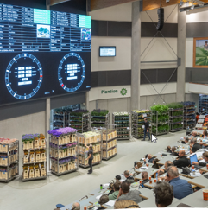



Notes:
Laten we even heel snel kijken naar het standaard proces van veel bloemisten.
We gaan inkopen, dat doen we in de KlokVoorVerkoop, direct bij de kweker, op de klok, op de webshop van de groothandel, in de cash & Carry van de groothandel.
Die ingekochte handel nemen we mee naar de winkel of we laten het bezorgen
We werken de prijslijst bij en HUP de winkel in. Of soms….HUP de winkel in en dan werken we die prijslijst later bij.

Slide 6

MAANDAG
DINSDAG
WOENSDAG
DONDERDAG
VRIJDAG
ZATERDAG
Notes:
Nou, dat procesje doen we 2,3, soms misschien wel 4x in de week.

Slide 7

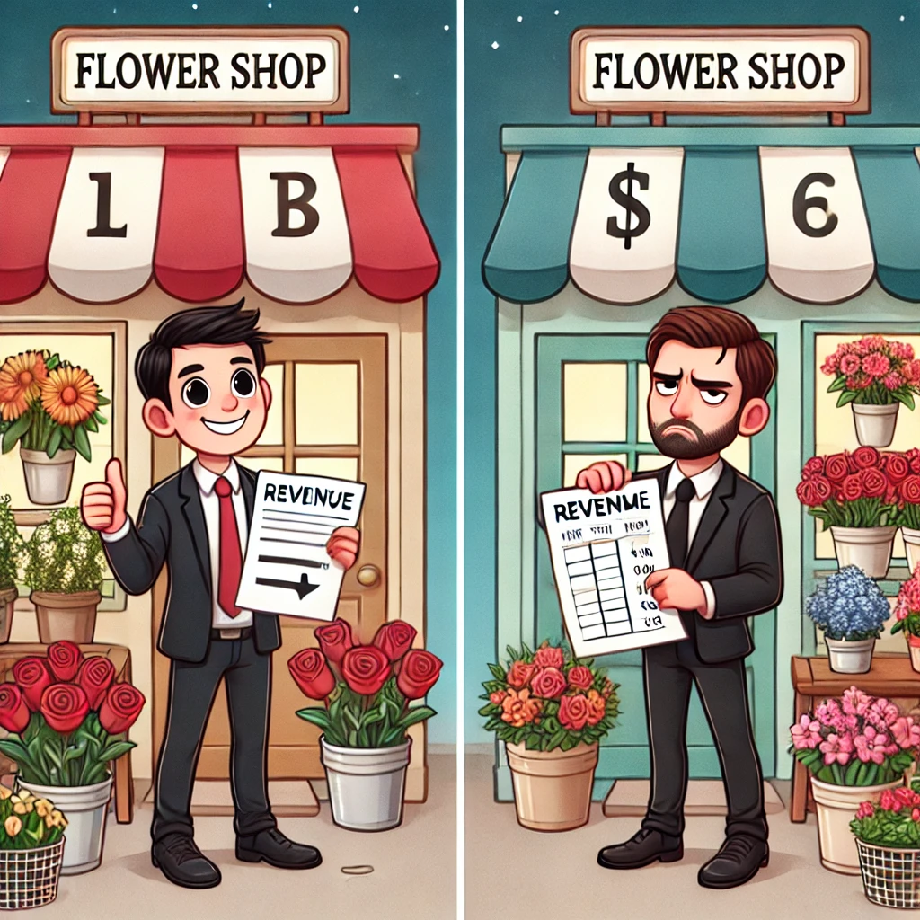
Notes:
Dan maken en verkopen we prachtige producten en dan eind van de week of eind van maand draaien we een omzet overzicht uit.
Die vergelijken we met wat de inkoop kosten en denken hmm, niet slecht …..Of
<KLIK>
…..aiii, da’s niet best.

Slide 8
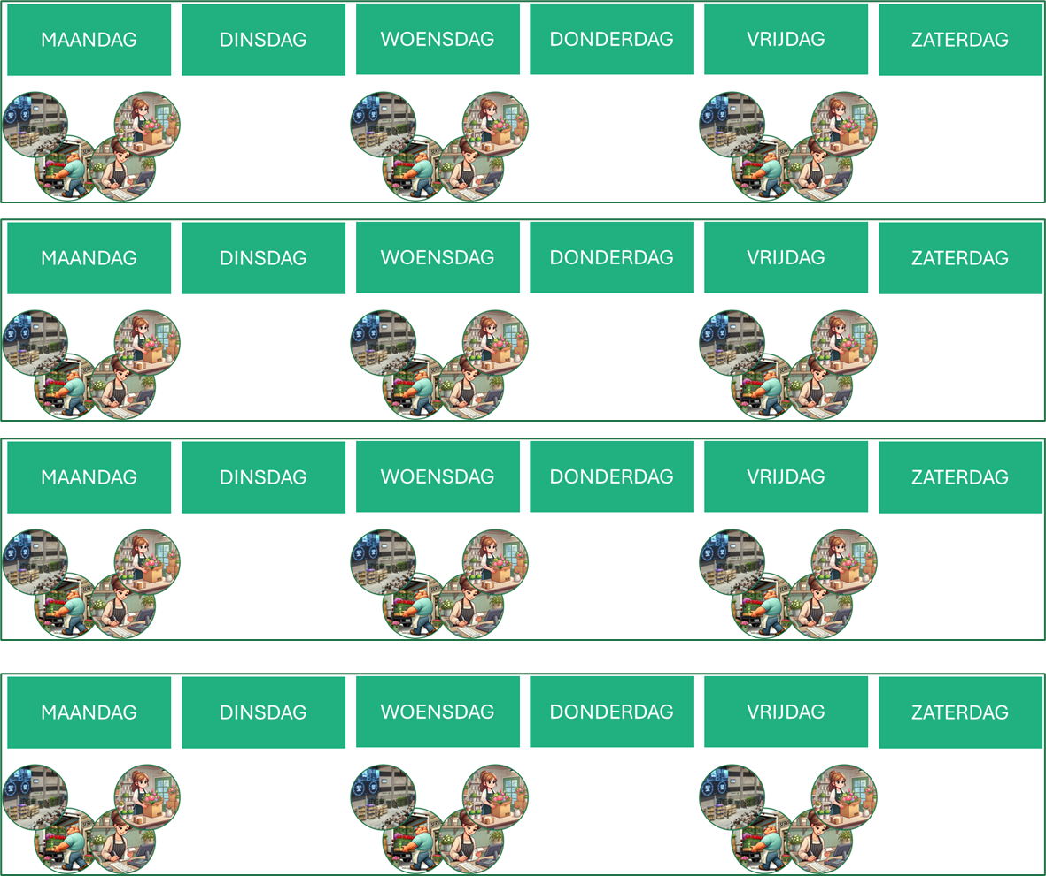

JAN
FEB
MRT
Q1
APR
MEI
JUN
Q2
JUL
AUG
SEP
Q3
OKT
NOV
DEC
Q4
Notes:
Dan zitten we 1x in het kwartaal of 1x per jaar met de accountant en horen we wat de daadwerkelijke bruto en netto marge is geweest over de afgelopen periode.

Slide 9

Notes:
En als de marge dan tegen blijkt te vallen…..wat kan je er aan doen ?
Er zijn zoveel factoren die je bruto marge beinvloeden
Waar moet je beginnen?!

Slide 10
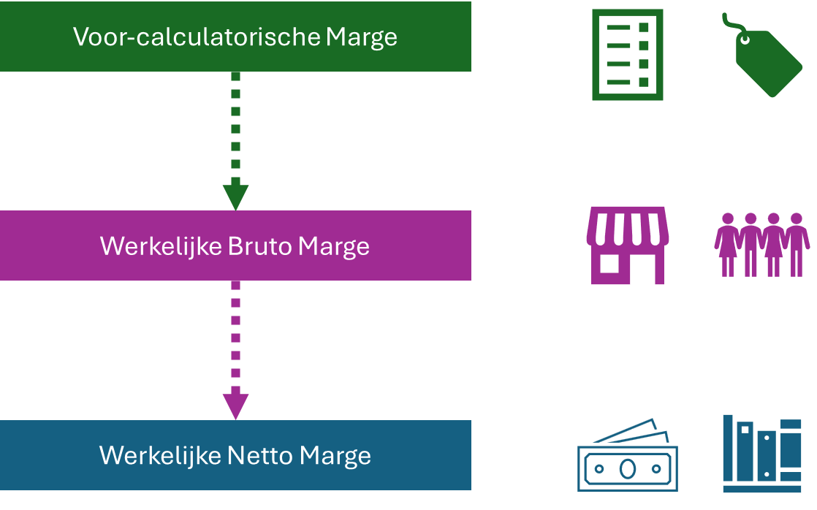

PRIJS OPTIMALISATIE
Notes:
Nou, dat is eigenlijk heel simpel: je begint bij het begin.
Met de boekhouder kijken we altijd naar de Bruto en Nettto Marge.
Maar daar kun je op dat moment niks meer aan veranderen!
<KLIK>
De enige plek waar je écht grip krijg op je marge, is vóórdat je verkoopt.
Dus dan hebben we het over de Voorcalculatorische Marge.
<KLIK>
De kans is zééér groot dat je op dit moment heel veel geld op tafel laat liggen, doordat je jezelf tekort doet in de Voorcalculatie.
En als je dáár al de plank misslaat, dan heeft dat uiteraard meteen negatief effect op je Bruto en Netto Marge.

Slide 11
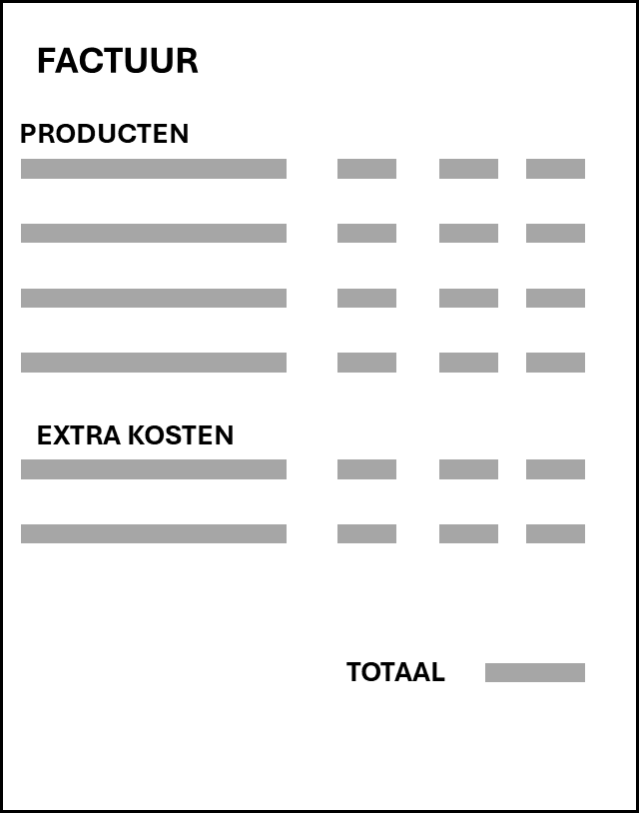
Transactie
kosten
Service heffing
Steel / Bos
prijzen
Verschillende leveranciers
Vele verschillende partijen
Fust
kosten
KOA
kosten
BTW
Hoog / Laag
Tarief
Notes:
Als dat zo belangrijk is, waarom stuurt dan bijna niemand op zijn voor-calculatorische marge?
Nou dat is namelijk niet zo eenvoudig.
Je koopt vele verschillende partijen. Misschien wel bij verschillende leveranciers. Náást de producten komen er vaak nog extra kosten bij, zoals commissie, service heffing, transactiekosten, fustkosten.

Slide 12
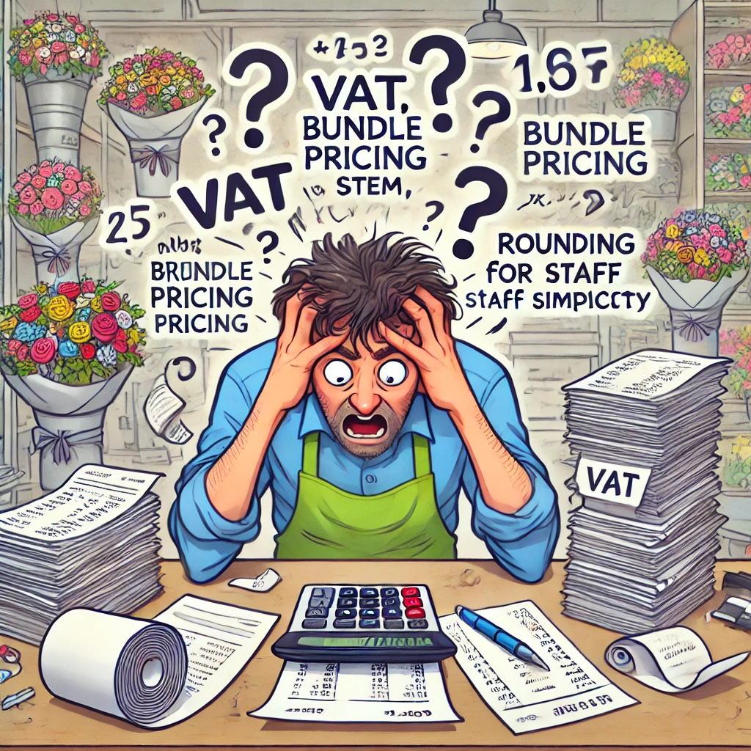
Notes:
Dan voor jouw verkoopprijs moet je nog rekening houden met BTW, prijs per bos of per steel, en ook nog even mooi afronden zodat het niet te moeilijk wordt voor het personeel.
Als je met al die factoren rekening wilt houden en voor elke partij uit moet gaan rekenen wat je exacte marge is, ja, dat is gewoon niet te doen, dan ben je elke keer dat je inkoopt een paar uur bezig met het optimaliseren van je verkoopprijzen.

Slide 13



Notes:
En dus wat doen we: we bepalen de verkoopprijs op basis van snel hoofdrekenen, ervaring en vooral op goed gevoel.
Vervolgens verwerken we dat in een Excelletje of ouderwets met pen en papier.
En dan denk je: dat moet toch makkelijker en professioneler kunnen?

Slide 14
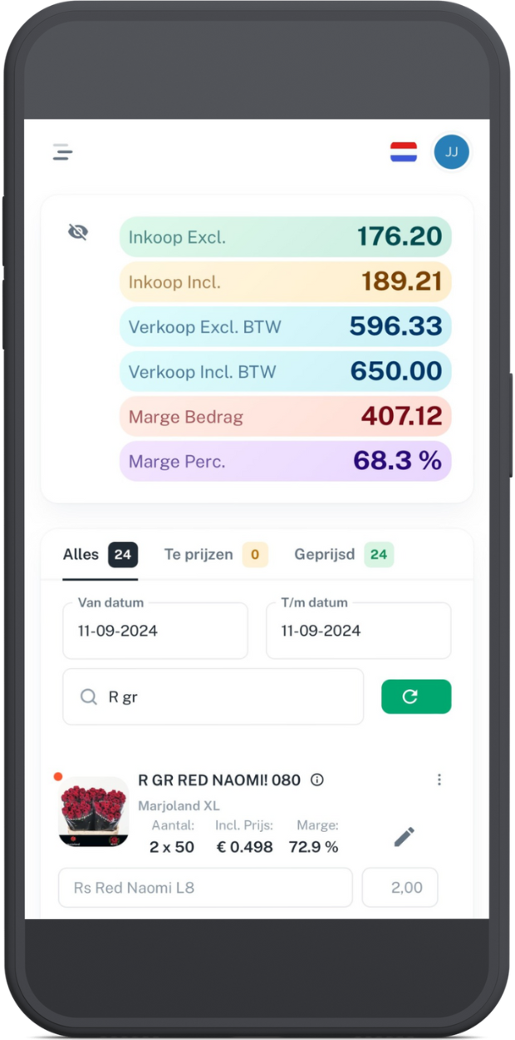
Notes:
En daarom hebben wij Floral Profit ontwikkeld…een app waarmee jij op een professionele en makkelijke manier je prijslijst kunt maken en direct weet hoe je er qua marge voor staat

Slide 15
1
2
3
AUTOMATISCH
5 MIN P/DAG
1 KLIK
Partijen worden ingelezen
Partijen koppelen
aan prijslijst
Print prijslijst of
mail prijslijst naar winkel
Kostprijs per stuk berekenen
Check marge per partij
Pas eventueel prijs aan
Check marge grote geheel
Notes:
Dit systeem werkt in 3 stappen:
Stap 1: deze gaat volledig automatisch, hoef je niks voor te doen. ALLE partijen worden automatisch ingelezen en voor elke partij berekent het systeem de werkelijke kostprijs per steel of per potje. Dus als jij ‘s morgens om 2 over 6 een fust Red Naomi koopt, staat ie om 3 over 6 in het systeem. Alle partijen worden ingelezen, dus Plantion, Flora Holland, maar ook Goedegebuure of Zalam of welke andere groothandel dan ook.
Stap 2: dit kost je 5min per dag. Hier ga je de ingekochte partijen koppelen aan jouw prijslijst. Hierbij zie je meteen de marge die op elke partij maakt en de totale marge die je die dag maakt. Dit is ook het moment waarop je je prijzen eventueel kunt aanpassen en dan wordt je marge direct weer bijgewerkt.
Stap 3: als je klaar bent met koppelen kun je met één druk op de knop de prijslijst printen of meteen als PDF naar de winkels mailen.

Slide 16
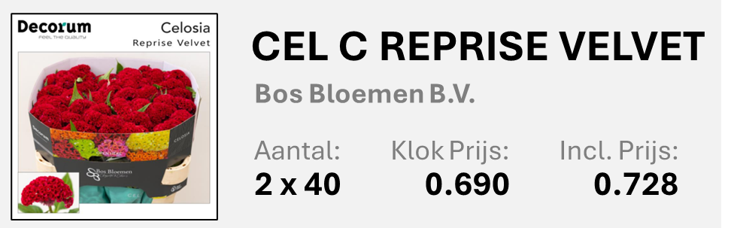
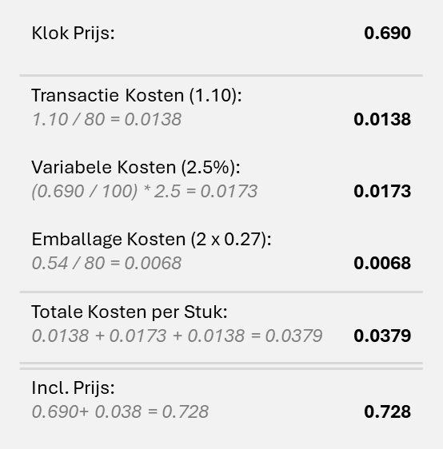
Kostprijs per stuk
Notes:
EEN van de belangrijkste onderdelen van het systeem is het automatisch berekenen van de daadwerkelijke kostprijs per steel of per pot.
In dit voorbeeld zie je dat ik op de klok heb gedrukt voor 69 cent en dan komt er Transactiekosten, ServiceHeffing en Fustkosten bij en is m’n InclusiefPrijs dus bijna 73 cent. (of denk aan commissie als je bij groothandel inkoopt)
Dan denk je misschien “ach, dat is maar 4cent”, maar als je 20.000 stelen per jaar koopt heb je het over 800 euro. En dan hebben we het alleen over Celosia!
Ik hoef jullie dus niet uit te leggen dat het op jaarbasis om duizenden euro’s gaat, dus het is enorm belangrijk dat je rekening houdt met deze kosten als je je voorcalculatie maakt.

Slide 17
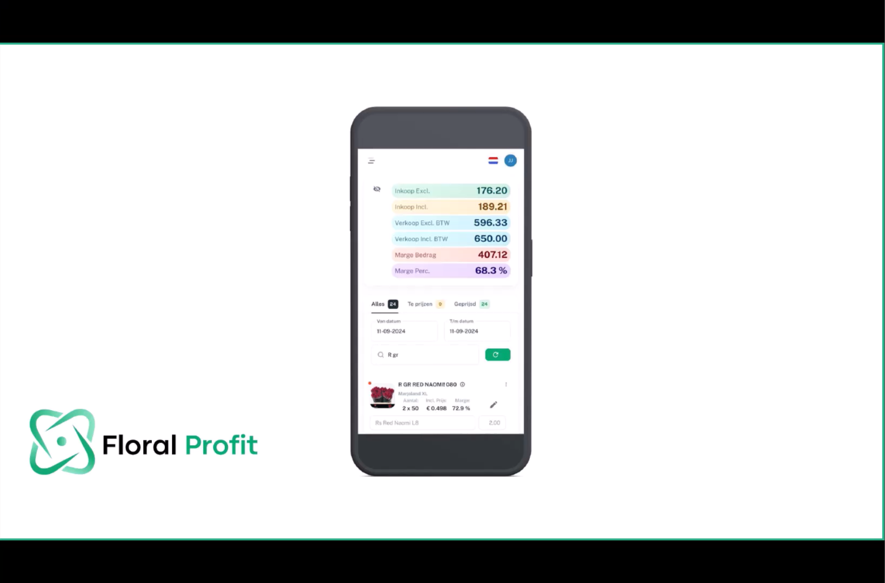
Notes:
Je krijgt nu een korte video 1,5min te zien, waarin wordt uitgelegd hoe het systeem in de praktijk werkt.

Slide 18
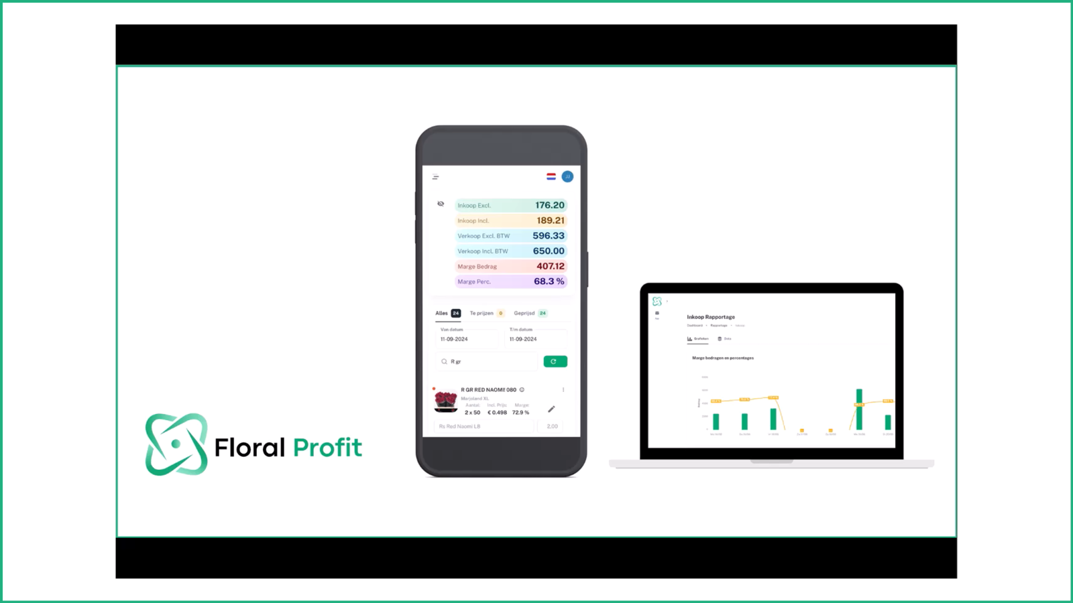
Notes:
En DAT…dames en heren….is dus MARGE GESTUURDE PRIJS OPTIMALISATIE. Jij houdt zelf volledig de touwtjes in handen en je wordt realtime ondersteunt door een intelligent systeem wat voor jou de berekeningen doet, zodat jij jouw hersenkracht weer voor andere dingen kunt gebruiken.

Slide 19
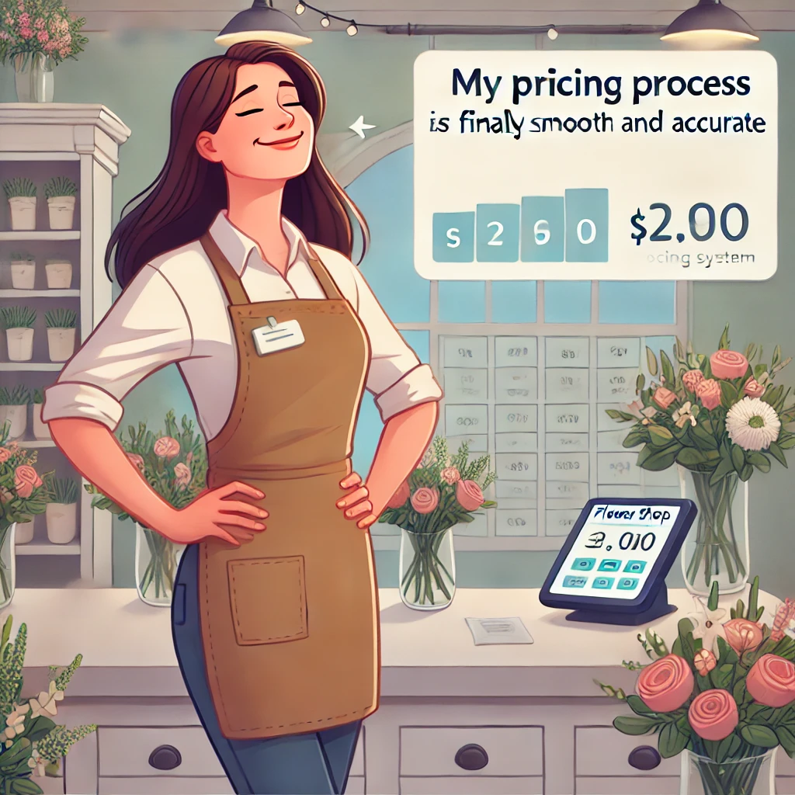
Notes:
Het is echt een heerlijk gevoel als jij, vóórdat je handel in de winkel staat, al exact weet wat je marge is.
En ook je personeel zal je dankbaar zijn. Als zij de prijslijst ruim op tijd krijgen, op een gestandaardiseerde manier. Niet meer 5x per dag “Hey Henk, wat moet ik voor die nieuwe Anjers rekenen?”, omdat JIJ ze niet op de prijslijst hebt gezet…of omdat jíj UBERHAUPT de prijslijst nog niet hebt gemaakt, terwijl je handel al verkocht wordt.

Slide 20
AAN DE SLAG
49p/m
(588 p/j)
59p/m
(708 p/j)
JAAR abonnement
MAAND abonnement
Notes:
Voor diegene die denken: JA, hier zie ik wel toegevoegde waarde in voor mijn bedrijf….hier wil ik graag mee aan de slag……dit zijn de kosten.
Je kunt jezelf vastleggen voor een Jaar, dan betaal je 49euro per maand. Als je dat nog niet aandurft, hebben we een maandelijks opzegbaar abonnement en dan betaal je 59p/m

Slide 21
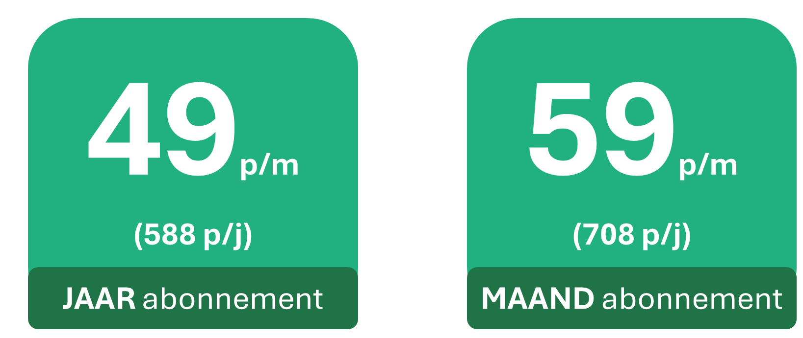

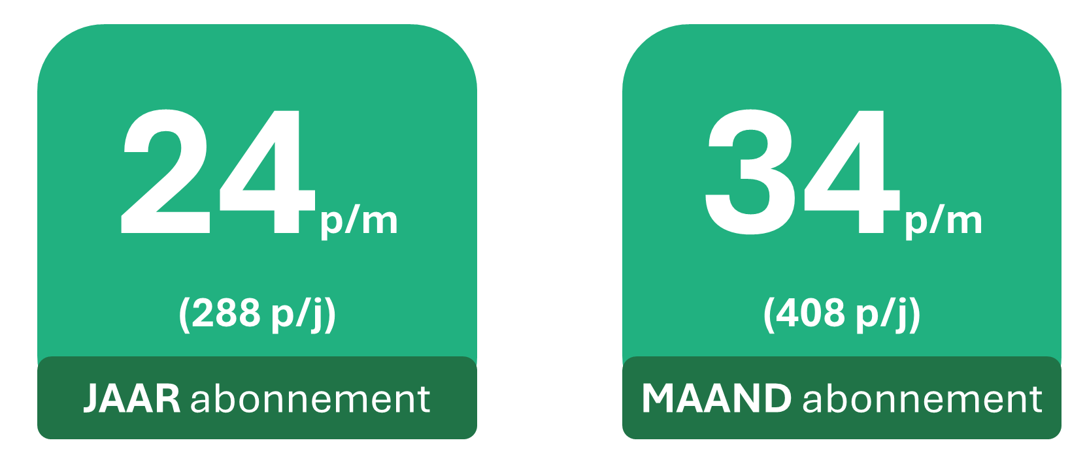
ONDERNEMERS BUDGET VBW
Notes:
Voor degene die lid zijn van het VBW, je kunt 300euro van je ondernemingsbudget inzetten voor Floral Profit. Met andere woorden, je krijgt de ongeveer de helft van je abonnements kosten terug van het VBW.
Als je nu nog steeds denkt: allemaal leuk en aardig, je hebt het over marge verbeteren, maar ik krijg weer paar tientjes per maand aan kosten erbij. Dan zie je waarschijnlijk nog niet voldoende wat een enorme impact marge verbetering heeft. Die kosten ga je met dit systeem geheid terugverdienen.

Slide 22
IMPACT MARGE VERBETERING
Inkoop per Maand | Inkoop per Jaar | 60% > 61% 2.50 > 2.56 | 58% > 63% 2.38 > 2.70
5.000 | 60.000 | 3.846 | 19.305
10.000 | 120.000 | 7.692 | 38.610
15.000 | 180.000 | 11.538 | 57.915
20.000 | 240.000 | 15.385 | 77.220
25.000 | 300.000 | 19.231 | 96.525
Notes:
Kijk maar voor jezelf in welke schaal je ongeveer zit. Als jij 10.000 euro per maand inkoopt, oftewel 120.000 per jaar en je verbetert jouw marge van 60 naar 61 procent, dan heb je het al over bijna 7.700 euro méer marge.
Maar de kans is heel groot dat je…door in je voorcalculatie echt bewust te gaan sturen op marge…dat je nog veel betere resultaten behaald en dan heb je het helemaal over duizenden euro’s aan extra marge op jaarbasis.

Slide 23
IMPACT MARGE VERBETERING
0
120.000
300.000
60%
(x2,500)
{ 180.000 }
INKOOP
MARGE
0
120.000
307.692
61%
(x2,564)
{ 187.692 }
INKOOP
MARGE
Notes:
Dus daarom zie je hier wat overzichtelijker voor een bloemist die 10.000 per maand inkoopt, dus 120.000 per jaar.
Als die meer gaat sturen op marge en in plaats van 60% z’n marge naar 61% brengt, dan heb je het op jaarbasis over 7700 euro!
En het mooiste van alles is, dit is gratis op te rapen geld….voor jou! Je klant merkt hier niks van, je personeel merkt hier niks van. Dat is echt heel belangrijk dat dat duidelijk is.
Sommige bloemisten denken: “Als ik mijn marge wil verhogen, moet ik mijn prijzen verhogen. En als ik mijn prijzen verhoog, jaag ik klanten weg”. Maar dat klopt niet! Je bepaalt nog steeds zelf je prijzen. Het gaat erom dat je de marge in het totaalbeeld optimaliseert – niet dat je zomaar alles duurder maakt. Je gaat bewuster sturen, zodat je gemiddeld op je gewenste marge uitkomt, zonder je klanten af te schrikken."
De enige die het weet ben jij en doordat jij nu constant grip hebt op je marge, kun je hier mee gaan spelen. En geloof me, dan ga je het zelfs leuk vinden om er zo mee bezig te zijn.

Slide 24

TWIJFELS
Ik werk met vaste prijzen
Heel slim, pas ze wel op tijd aan!
Ik ben niet handig met techniek
Kun je WhatsAppen? Dan kan je dit ook.
Het gaat goed, bruto marge altijd hetzelfde
Super! Komt dat door je prijs-marge beleid ?
Notes:
Laten we even door een aantal twijfels heen gaan die ik vaak hoor als ik een bloemist voor het eerst spreek.
Ik werk met vaste prijzen!
Dat snap ik en is ook slim, want dat maakt het voor je personeel makkelijker. Sowieso heb je geen vaste prijzen voor ALLE producten. Vaak bedoelt men dat ze bijvoorbeeld een witte roos het hele jaar rond voor 2,00 verkopen……en terwijl ze me dat vertellen, zeggen ze er nog even bij “behalve in de zomer, dan is ie 1,50”.
Bloemisten die met Floral Profit werken, die werken ook met vaste prijzen, die zitten echt niet elke dag de prijs van de gerbera’s aan te passen. Maar ze houden wel constant de vinger aan de pols. Ze hebben constant zich op de marges, zowel totaalbeeld als op product niveau. Dus als zij zien dat de marge op een bepaald product steevast te laag is….dan passen ze hun vaste prijs aan naar een nieuwe, betere vaste prijs. Waarom zou je daarmee wachten tot het jaar afgelopen is…..of je personeel nou moet wennen een de nieuwe prijs in september of in januari….dat maakt toch niks uit?
Ik ben niet handig met techniek
Dat is geen excuus. Als je kunt WhatsAppen, kun je dit ook. Het systeem is echt heel makkelijk in gebruik. En daarnaast, de huidige gebruikers zijn bloemisten, geen IT-ers. Ze gebruiken Floral Profit niet omdat ze per se voorop willen lopen met de nieuwste technische snufjes, maar simpelweg omdat het ze tijd en geld oplevert.
Joh maar het gaat toch goed? Onze bruto marge is altijd ongeveer hetzelfde
Kijk, zoals ik eerder al zei, weet je niet wáár je marge écht vandaan komt. Is het je prijsstrategie die werkt, of had je gewoon een goed seizoen?
Floral Profit geeft je wél inzicht in dit stuk. Het laat je zien of je prijs-marge beleid op zichzelf goed is, los van alles waar je geen invloed op hebt. En zodra je dát onder controle hebt, kun je gaan focussen op andere factoren die je bruto marge verder verbeteren.

Slide 25
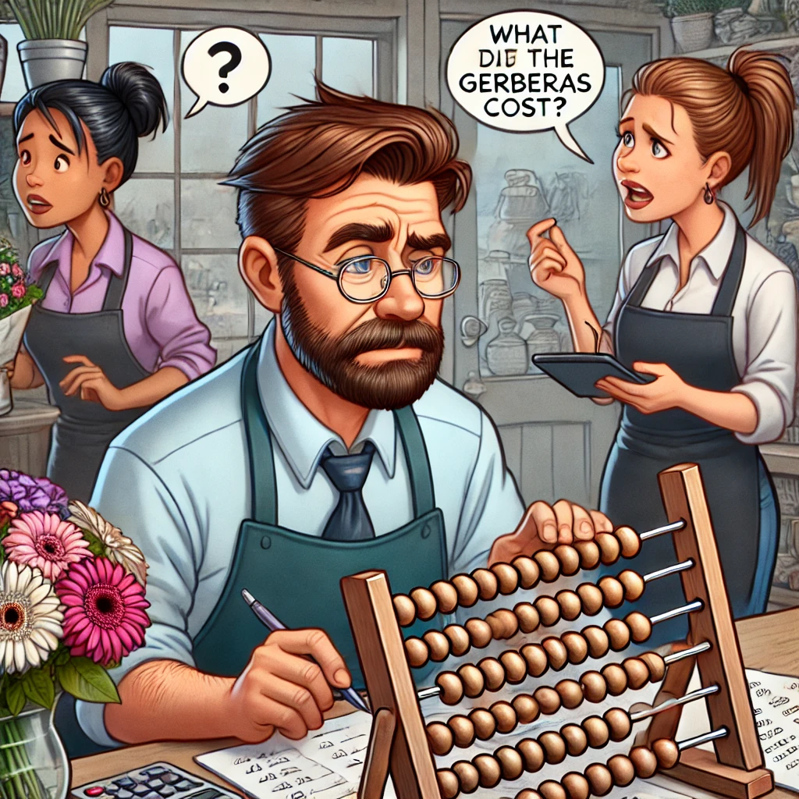
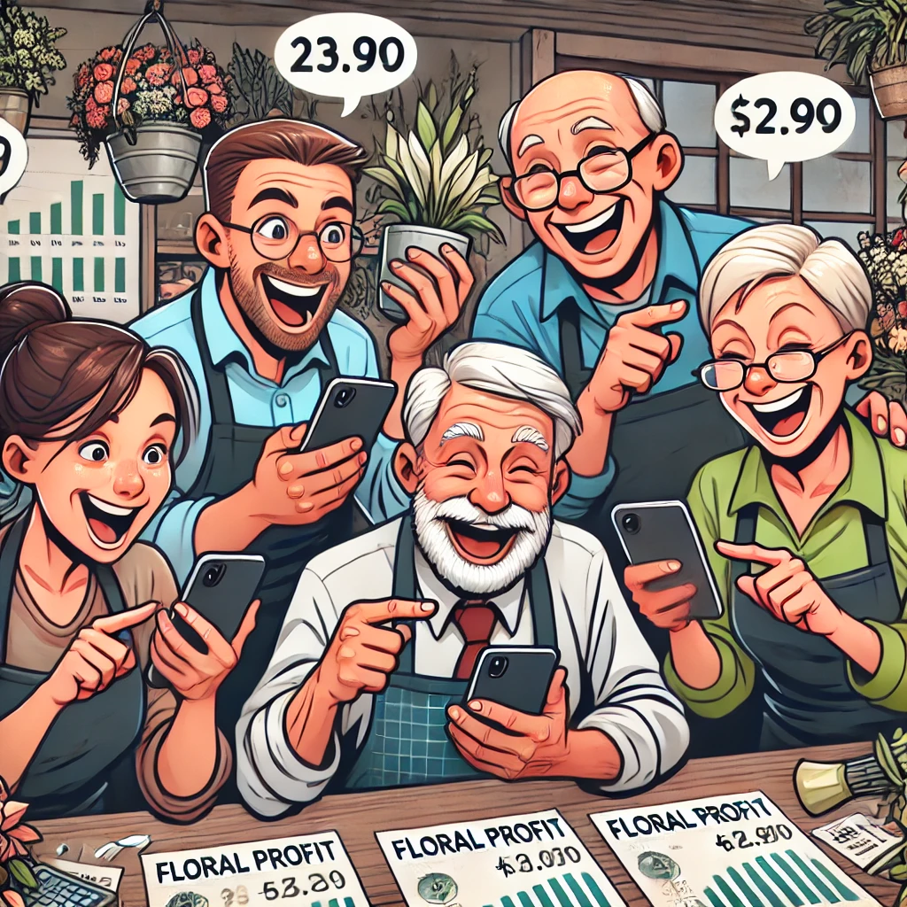
DE BAL LIGT BIJ JOU
vs
Notes:
Uiteindelijk komt het vooral neer op jouw bereidheid om te veranderen.
Lekker doorgaan op de oude manier, vertrouwen op je ervaring en je gevoel en achteraf horen wat het is geworden
Of neem je actie en ga je bewust sturen op marge.

Slide 26
"Floral Profit laat me verborgen kosten zien en helpt me direct mijn marge bij te sturen.“
Cor van Jaarsveld, Lavendel, Driebergen
“De app laat me in één oogopslag zien wat mijn marge écht is. Iedere bloemist heeft hier baat bij! “
Ferry van Roekel, Bloem & Kado Hassink, Zelhem
“Ik maak betere prijskeuzes en zie het resultaat terug in mijn brutomarge.”
Gerwin Noppert, De Lelie Bloemen, Westerhaar
Notes:
En voor diegene die nu nog denken “joh, wat weet zo’n IT-er er nou van af”, zou ik zeggen: laat je dan overtuigen door collega bloemisten die al met het systeem werken.

Slide 27

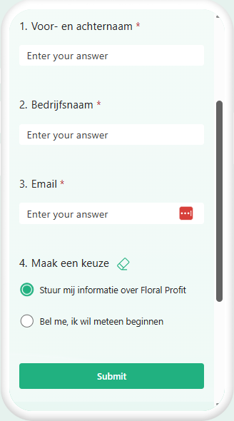
Notes:
Als jij net als hun ook grip wilt krijgen op je marge, dan kun je deze QR code scannen.
Daar zit een link achter naar een website waar je je gegevens kunt invullen. Je kunt kiezen of je meer informatie wilt ontvangen of dat je meteen aan de slag wilt met Floral Profit. In dat geval neem ik telefonisch contact met je op om het in gang te zetten en ben je binnen no-time up and running.
Ik sta ook nog vanavond met een tafeltje op het beursplein, dus daar kun je me ook nog aanspreken.
Dames en heren, dit was mijn presentatie, ik wil jullie bedanken voor de aandacht.
Als er nog vragen zijn, steek je dan even je hand op, dan beantwoord ik ze graag.

